Slide 1





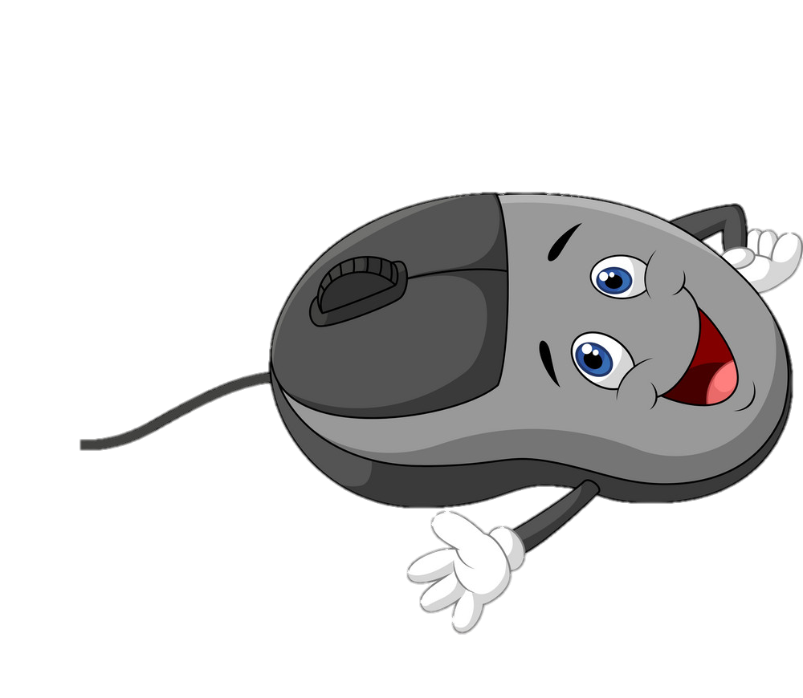

کلاس کامپیوتر

Slide 2


آشنایی با
موس
و
تاچ پد
مربوط به کلاس 25 تیر 99

Slide 3

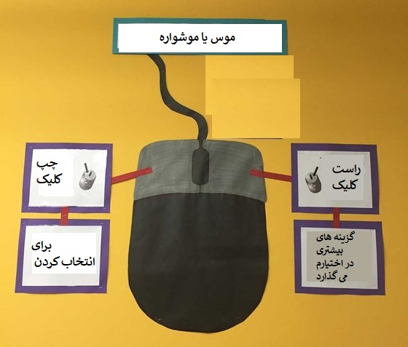

Slide 4
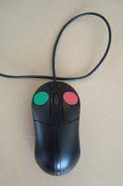
کلیک کردن: یکبار فشردن
راست کلیک کردن: یکبار فشردن این قسمت
دبل کلیک: دوبار فشردن پشت سر هم

Slide 5
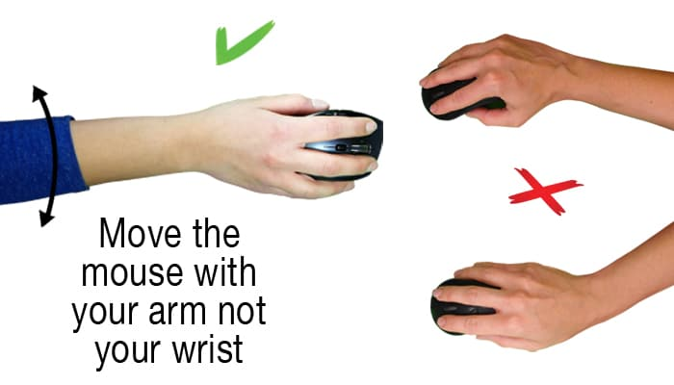
چگونگی قرار گرفتن دست و حرکت دادن صحیح موس
صحیح
اشتباه

Slide 6
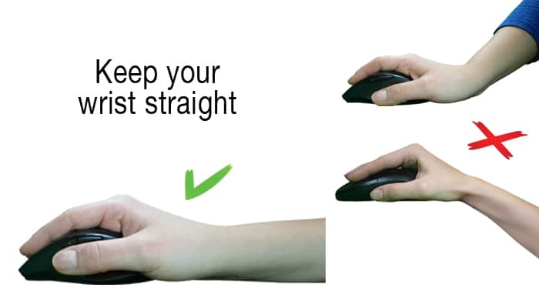
چگونگی قرار گرفتن دست و حرکت دادن صحیح موس
صحیح
اشتباه

Slide 7
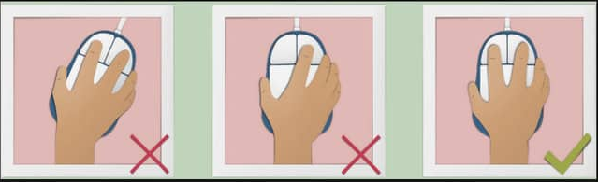
چگونگی قرار گرفتن دست و حرکت دادن صحیح موس
غلط است چون مچ را کج گرفته
غلط است چون انگشت اشاره باید روی دکمه چپ قرار بگیرد
درست است چون انگشتان جای درستی هستن و دست هم خم نشده

Slide 8
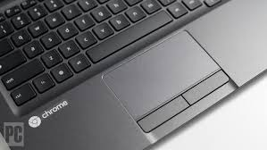
تاچ پد
در لب تاپ قسمت تاچ پد کار موس را انجام می دهد

Slide 9

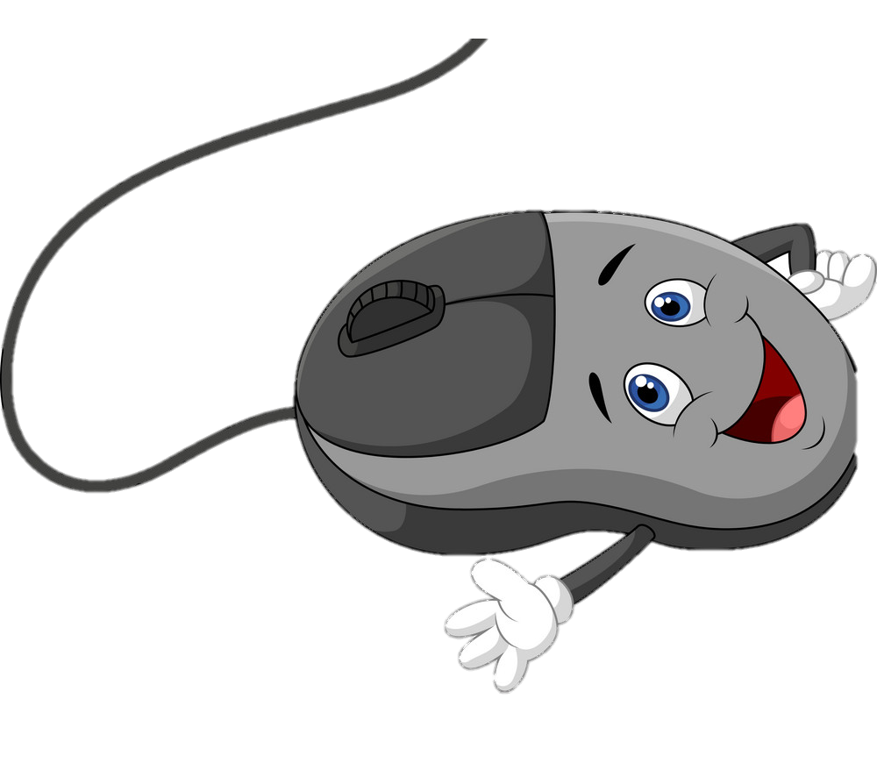
آخ جون بازی
به قسمت تکالیف مراجعه کنید

